Slide 1

ĐẠI HỌC TRÀ VINH
TRA VINH UNIVERSITY
ĐỒ ÁN TỐT NGHIỆP
XÂY DỰNG WEBSITE THƯ VIỆN SỐ THÔNG MINH
Giảng viên hướng dẫn:
TS. Đoàn Phước Miền
Sinh viên thực hiện:
Họ tên: Đỗ Thị Kim Hương
MSSV: 110122083
Lớp: DA22TTD

Slide 2
Nội dung đồ án
Lí do chọn đề tài, mục tiêu nghiên cứu
Kết quả đạt được
1
4
Cơ sở lý thuyết
Kết luận
2
5
Phân tích và thiết kế hệ thống
3

Slide 3
1. Lí do chọn đề tài, mục tiêu nghiên cứu
1.1 Lí do chọn đề tài
Trong nhiều thư viện hiện nay, quy trình quản lý vẫn còn thực hiện theo phương pháp truyền thống nên tồn tại nhiều hạn chế:
Quản lý mượn – trả và cập nhật dữ liệu còn thực hiện thủ công.
Khó xác định chính xác vị trí lưu trữ của sách trong thư viện.
Việc tính phí phạt khi trả trễ hoặc hư hỏng tài liệu dễ xảy ra sai sót.
Chưa có cơ chế tự động nhắc hạn trả hoặc hỗ trợ độc giả từ xa.
Thiếu công cụ hỗ trợ tìm kiếm và tư vấn sách trực tuyến.

Slide 4
1. Lí do chọn đề tài, mục tiêu nghiên cứu
01
Xây dựng một hệ thống quản lý thư viện hiện đại.
Yêu cầu đặt ra
02
Tự động hóa các nghiệp vụ.
03
Hỗ trợ AI và nâng cao trải nghiệm người dùng.

Slide 5
1. Lí do chọn đề tài, mục tiêu nghiên cứu
1.2 Mục tiêu nghiên cứu
01
Xây dựng hệ thống quản lý thư viện số
Tự động hóa nghiệp vụ
02
Quản lý tài khoản
Quản lý sách
Quản lý mượn – trả
Quản lý đánh giá
Tự động nhập thông tin sách
Tự động tính phí phạt
Tự động gửi Email
Tự động khóa/mở khóa tài khoản
03
Nâng cao trải nghiệm người dùng
Tìm kiếm nhanh
Gợi ý sách
Chatbot AI
Dashboard trực quan

Slide 6
2. Cơ sở lý thuyết
Frontend:
Backend:
ReactJS
Node.js và Express.js
Database:
Bảo mật:
MongoDB và Mongoose
JSON Web Token (JWT) và
mã hóa Hash (Bcrypt)

Slide 7
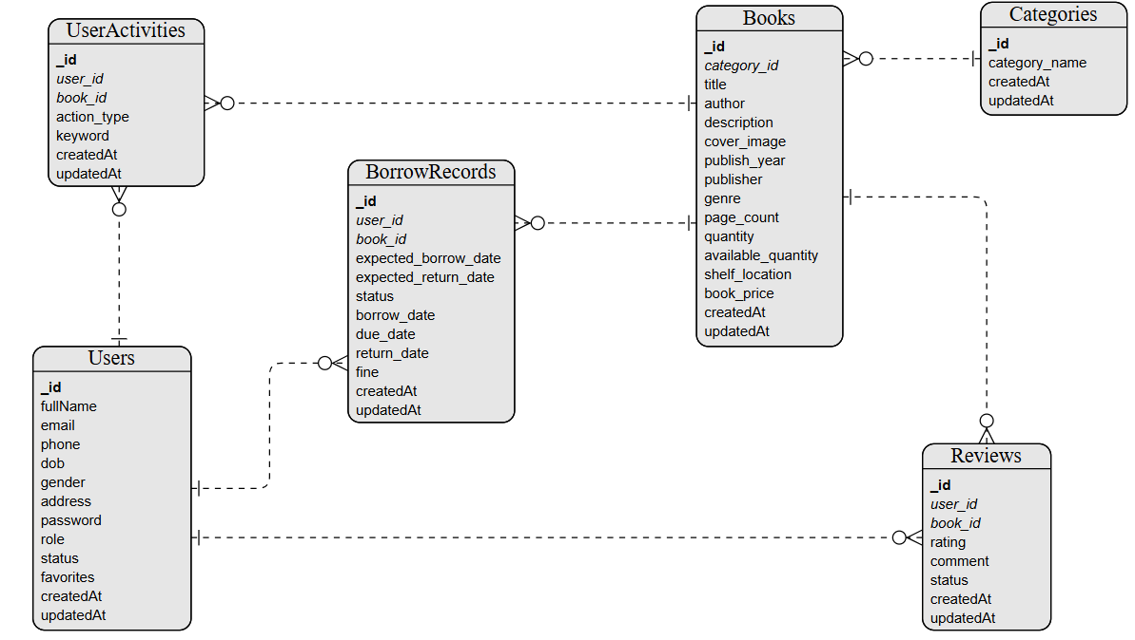
3. Phân tích và thiết kế hệ thống
3.1 Thiết kế dữ liệu
Hình 3.1: Lược đồ cơ sở dữ liệu

Slide 8
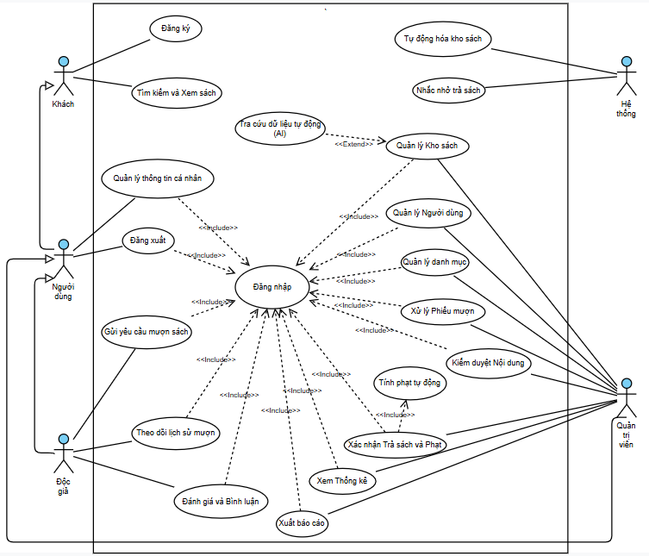
3. Phân tích và thiết kế hệ thống
3.2 Mô hình xử lý
Hình 3.2: Sơ đồ Use case tổng quát

Slide 9
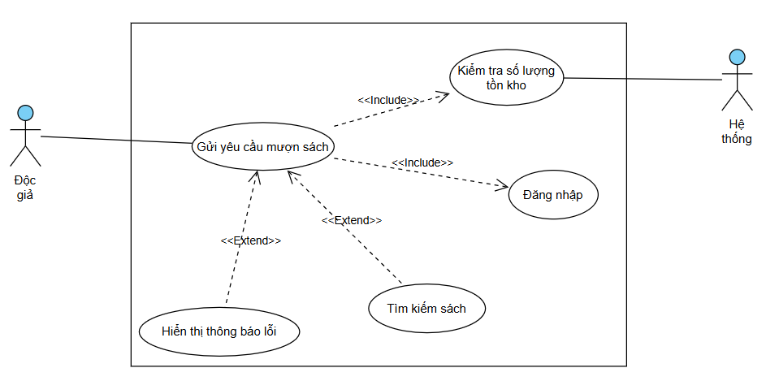
3. Phân tích và thiết kế hệ thống
3.2 Mô hình xử lý
Hình 3.3: Sơ đồ Use Case gửi yêu cầu mượn sách

Slide 10
4. Kết quả đạt được
Một số giao diện tiêu biểu:
Giao diện trang chủ
Trang chi tiết sách
Giao diện quản trị kho sách
Giao diện quản lý phiếu mượn

Slide 11
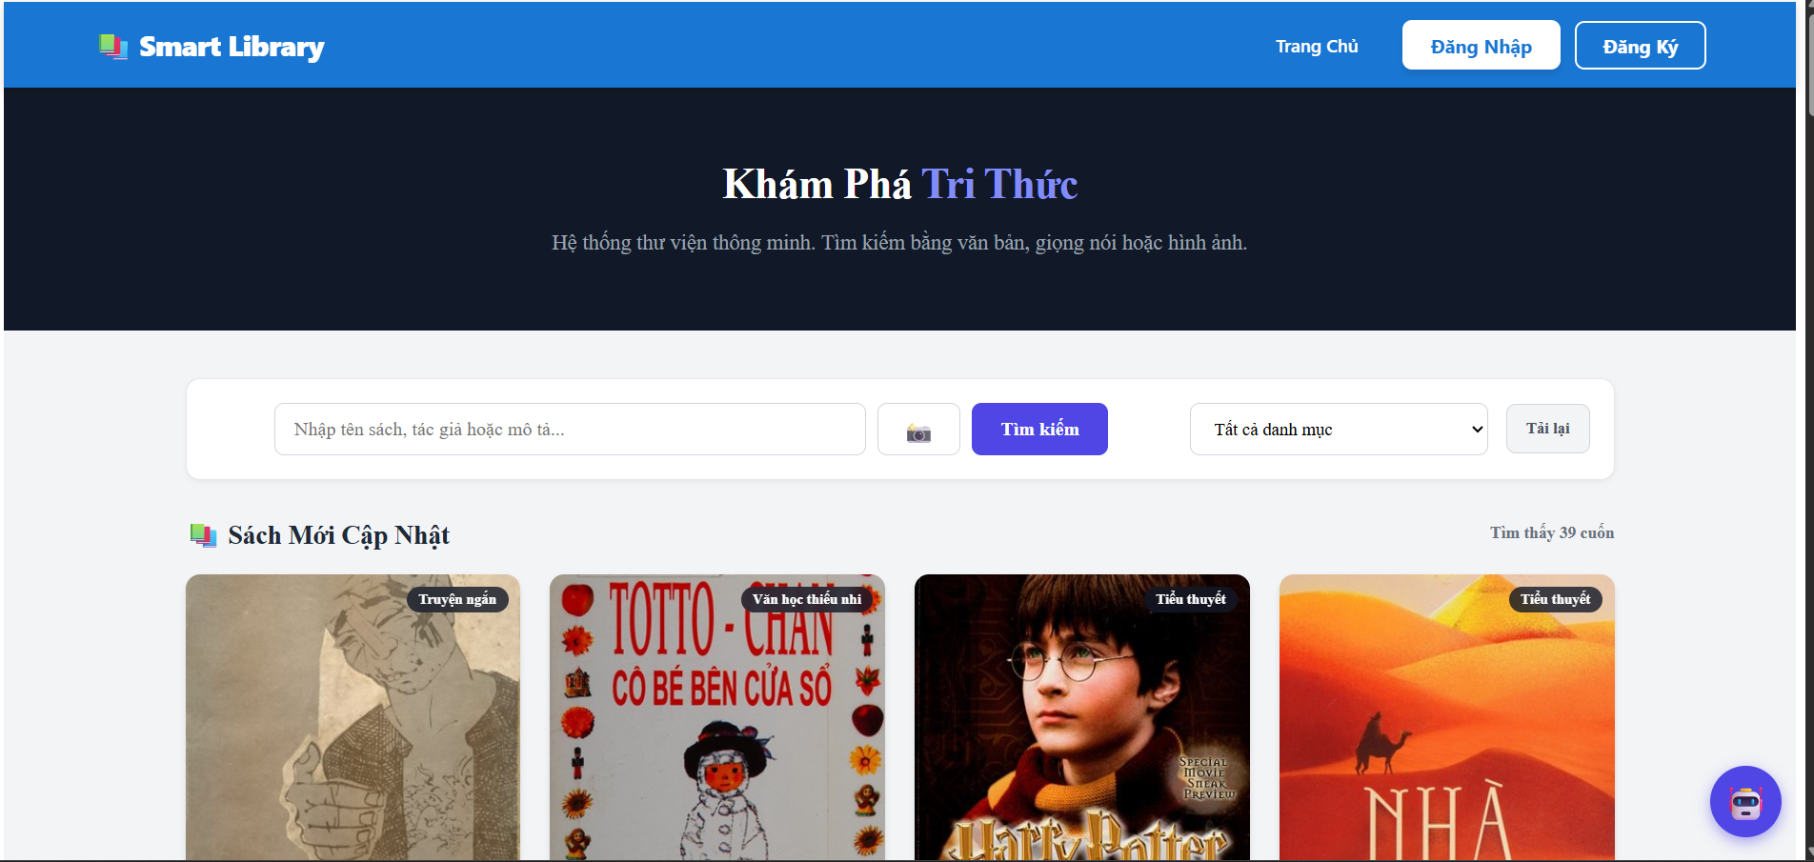
4. Kết quả đạt được
Giao diện trang chủ
Hình 4.1: Giao diện trang chủ

Slide 12
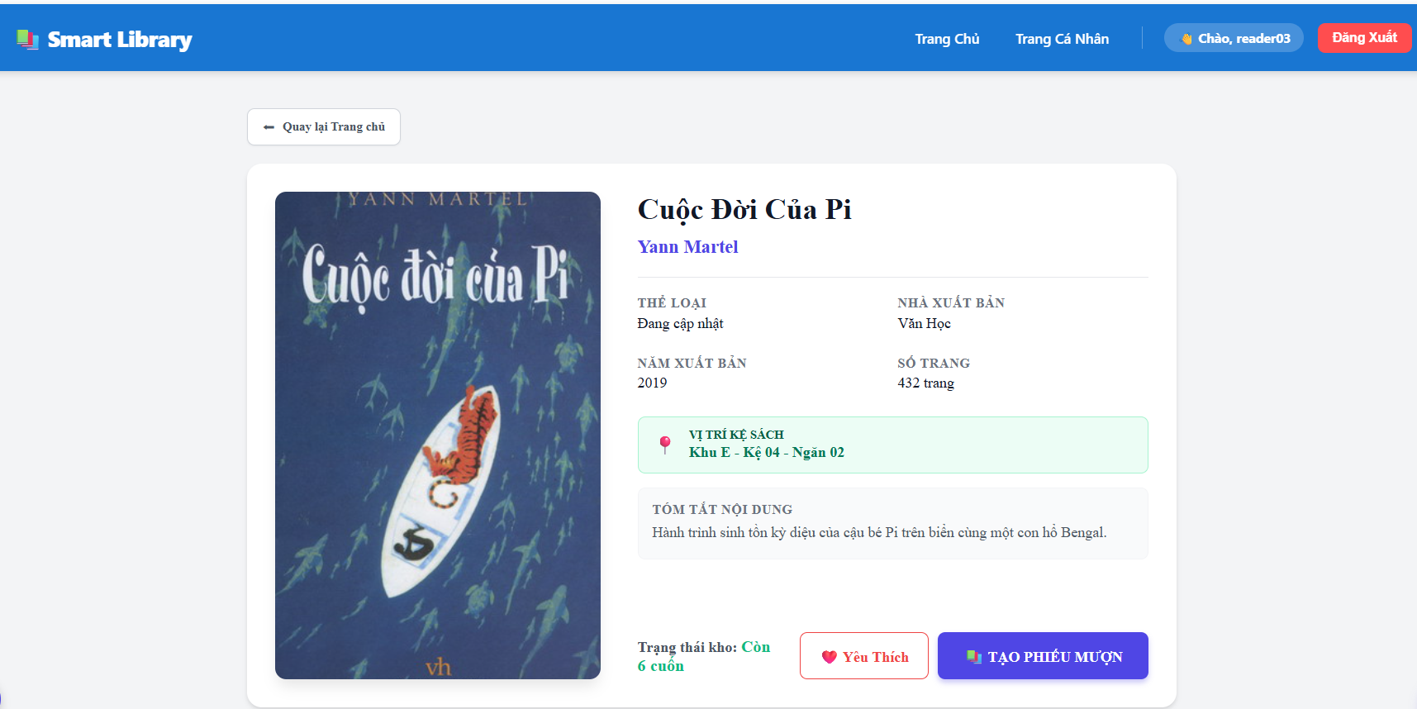
4. Kết quả đạt được
Trang chi tiết sách
Hình 4.2: Trang chi tiết sách

Slide 13
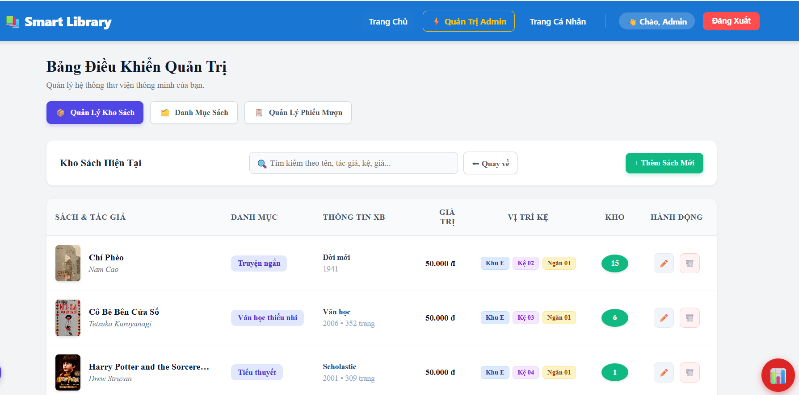
4. Kết quả đạt được
Giao diện quản trị kho sách
Hình 4.3: Giao diện quản trị kho sách

Slide 14
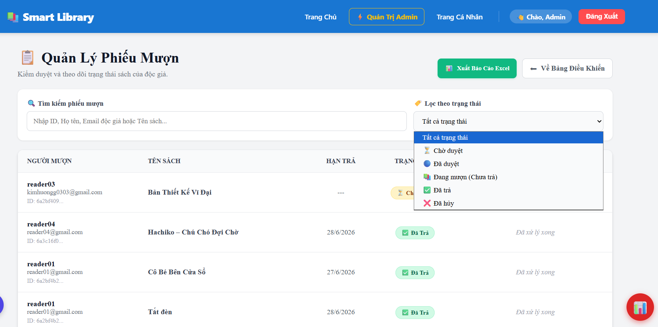
4. Kết quả đạt được
Giao diện quản lý phiếu mượn
Hình 4.4: Giao diện quản lý phiếu mượn

Slide 15
5. Kết luận
Kết quả đạt được
Hoàn thành việc xây dựng một hệ thống hoàn chỉnh, giải quyết được bài toán thực tiễn.
Hệ thống vận hành ổn định, giao diện thân thiện
Giá trị đạt được
Giảm thao tác thủ công
Tăng độ chính xác
Nâng cao trải nghiệm người dùng
Hệ thống hoạt động ổn định
Dễ mở rộng trong tương lai

Slide 16
5. Kết luận
Hướng phát triển tương lai
Tích hợp thanh toán trực tuyến qua mã QR (VNPay, MoMo) để tự động đối trừ công nợ hoàn toàn.
Xây dựng ứng dụng di động tận dụng Camera để quét mã vạch mượn sách nhanh.

Slide 17
Cảm ơn Thầy Cô và các bạn đã lắng nghe!!

